Slide 1
05 Le protocole NAT
Network Address Translation
Module 129

Slide 2
Chapitres :
Qu’est-ce que le NAT?
Rappel important
Les types principaux de NAT:
  NAT statique
  NAT dynamique
  NAT-PAT

Slide 3
Qu’est-ce que le NAT?
Qu’est-ce que le NAT? Network Address Translation
Translation d’Adresse Réseau
L’objectif du NAT est de changer une adresse IP par une autre
Pour quelle raison changer une adresse IP?
Les adresses privées ne sont pas routables sur internet
En IPv4: pour pallier au manque d’adresse IP
NAT est utilisé pour translater les IP privées (de classe A/B/C) en une IP publique connue par le FAI
NAT est aussi utilisé pour des questions de sécurité (pas d’adresse interne qui est connue à l’extérieur)

Slide 4
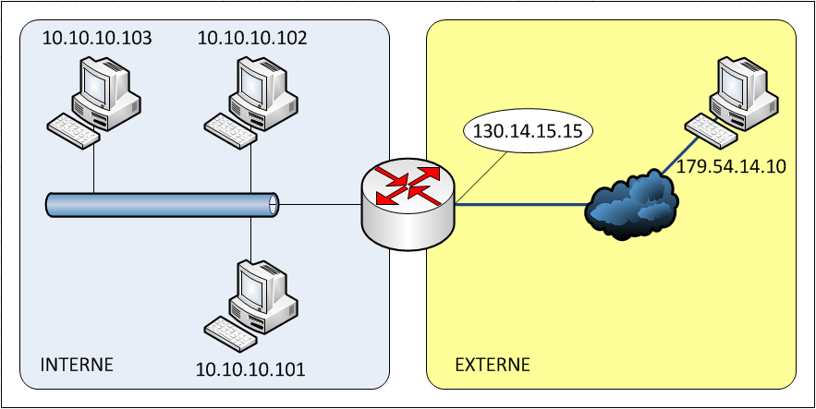
Qu’est-ce que le NAT? - Illustration

Slide 5
Qu’est-ce que le NAT? - Illustration
Source:
10.10.10.101
Source:
10.10.10.101

Slide 6
Qu’est-ce que le NAT? - Illustration
Source:
Source:
10.10.10.101

Slide 7
Qu’est-ce que le NAT? - Illustration
Source:
130.14.15.15
Source:
130.14.15.15

Slide 8
Qu’est-ce que le NAT?
OK !! Mais 2 hôtes internes peuvent-ils utiliser la même IP publique ?
Lors de la translation au niveau du routeur, le problème ne se pose pas à l’émission: en effet il est capable de translater plusieurs IP locales.
Le problème se pose au retour du paquet: si plusieurs IP locales ont été translatées avec la même IP publique, comment le routeur fait-il pour retrouver le bon hôte à qui faire suivre la réponse ?
Il doit être capable de retrouver le PC émetteur.

Slide 9
Qu’est-ce que le NAT? - Illustration
Source:
10.10.10.101

Slide 10
Qu’est-ce que le NAT? - Illustration
Source:
130.14.15.15
Source:
130.14.15.15

Slide 11
Qu’est-ce que le NAT? - Illustration
Source:
10.10.10.102

Slide 12
Qu’est-ce que le NAT? - Illustration
Source:
130.14.15.15
Source:
130.14.15.15

Slide 13
Qu’est-ce que le NAT? - Illustration
Destination:
130.14.15.15
Destination:
130.14.15.15
A qui faire suivre??
Réponse

Slide 14
Rappel important
socket = ???????????

Slide 15
Rappel important
socket = adresse + port
On peut jouer sur l’adresse et/ou sur le port pour créer des sockets différents
Le routeur mémorise à quel hôte interne est associé un socket

Slide 16
Les types principaux de NAT:
NAT statique
NAT dynamique
NAT-PAT (Port Address Translation)

Slide 17
NAT statique
Comment ça marche?
on associe 1 adresse interne avec 1 adresse externe
Avantages?
on ne touche pas au port
on peut joindre la machine depuis l’extérieur
Inconvénient?
il faut autant d’adresses externes que de machines qui doivent « sortir » :
impossible dès que l’on dépasse quelques machines
Utilisation?
technique encore utilisée pour certains serveurs web
Autre nom? avec certains pare-feu: MIP - Mapped IP

Slide 18
NAT statique - Illustration
interne | externe
10.10.10.101 | 130.14.15.21
10.10.10.102 | 130.14.15.22
10.10.10.103 | 130.14.15.23
10.10.10.104 | 130.14.15.24
Source:
Source:
10.10.10.101

Slide 19
NAT statique - Illustration
interne | externe
10.10.10.101 | 130.14.15.21
10.10.10.102 | 130.14.15.22
10.10.10.103 | 130.14.15.23
10.10.10.104 | 130.14.15.24
Source:
130.14.15.21
Source:
130.14.15.21

Slide 20
NAT statique - Illustration
interne | externe
10.10.10.101 | 130.14.15.21
10.10.10.102 | 130.14.15.22
10.10.10.103 | 130.14.15.23
10.10.10.104 | 130.14.15.24
Source:
Source:
10.10.10.102

Slide 21
NAT statique - Illustration
interne | externe
10.10.10.101 | 130.14.15.21
10.10.10.102 | 130.14.15.22
10.10.10.103 | 130.14.15.23
10.10.10.104 | 130.14.15.24
Source:
130.14.15.22
Source:
130.14.15.22

Slide 22
NAT statique - Illustration
interne | externe
10.10.10.101 | 130.14.15.21
10.10.10.102 | 130.14.15.22
10.10.10.103 | 130.14.15.23
10.10.10.104 | 130.14.15.24
Destination:
Destination:
130.14.15.21
Destination:
130.14.15.21
Réponse

Slide 23
NAT statique - Illustration
interne | externe
10.10.10.101 | 130.14.15.21
10.10.10.102 | 130.14.15.22
10.10.10.103 | 130.14.15.23
10.10.10.104 | 130.14.15.24
Destination:
10.10.10.101
Destination:
10.10.10.101
Réponse

Slide 24
NAT dynamique
Comment ça marche?
on dispose d’un pool d’adresses externes: on associe 1 adresse interne à 1 adresse du pool seulement quand c’est nécessaire et pour un temps limité. Le routeur conserve la correspondance dans une table
Avantage?
on utilise un minimum d’adresses externes
Inconvénients?
on doit limiter le nombre d’accès simultanés à l’extérieur
la correspondance change (on ne peut pas joindre une machine interne de l’extérieur facilement)

Slide 25
NAT-PAT (Port Address Translation)
Comment ça marche?
on utilise 1 ou plusieurs adresses extérieures et l’on remplace l’adresse interne ET le port interne par une adresse extérieure et un port externe libre. Le routeur conserve la correspondance dans une table
Avantage?
moins de limitations
Inconvénients?
la correspondance change (on ne peut pas joindre un machine interne de l’extérieure facilement)
plus de calculs au niveau du routeur
Autre nom: NAT dynamique avec surcharge
(NAT overload)

Slide 26
NAT-PAT : Illustration
Cette technique peut être utilisée avec une ou plusieurs adresses externes.
Typiquement, on l’utilise quand on connecte une PME à l’internet avec un routeur basique, ou bien à la maison (où vous avez plusieurs équipements qui se connectent à internet, mais une seule adresse externe).
La table du routeur contiendra les informations suivantes:
@ interne | Port interne | @ externe | Port externe

Slide 27
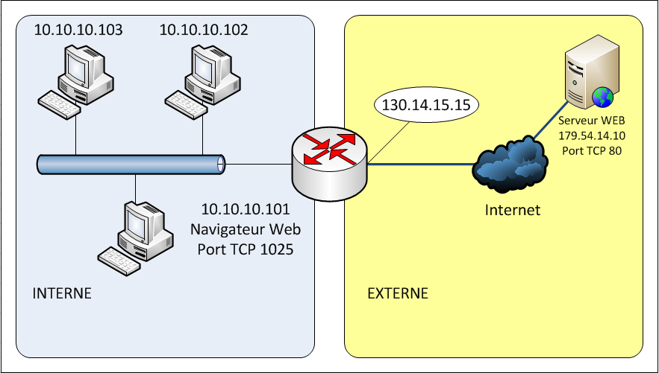
NAT-PAT : Exemple – accès à un serveur web avec 1 adresse externe
Source:
10.10.10.101 port 1025
Destination
179.54.14.10 port 80
@ interne | Port interne | @ externe | Port externe

Slide 28
NAT-PAT : Exemple – accès à un serveur web avec 1 adresse externe
Source:
10.10.10.101 port 1025
Destination
179.54.14.10 port 80
Source:
130.14.15.15 port 5000
Destination
179.54.14.10 port 80
@ interne | Port interne | @ externe | Port externe
10.10.10.101 | 1025 | 130.14.15.15 | 5000

Slide 29
NAT-PAT : Exemple – accès à un serveur web avec 1 adresse externe
Source:
130.14.15.15 port 5000
Destination
179.54.14.10 port 80
@ interne | Port interne | @ externe | Port externe
10.10.10.101 | 1025 | 130.14.15.15 | 5000

Slide 30
NAT-PAT : Exemple – accès à un serveur web avec 1 adresse externe
Source: Réponse
179.54.14.10 port 80
Destination
130.14.15.15 port 5000
Source: Réponse
179.54.14.10 port 80
Destination
130.14.15.15 port 5000
@ interne | Port interne | @ externe | Port externe
10.10.10.101 | 1025 | 130.14.15.15 | 5000
10.10.10.127 | 1025 | 130.14.15.15 | 5001
10.10.10.113 | 1027 | 130.14.15.15 | 5002

Slide 31
NAT-PAT : Exemple – accès à un serveur web avec 1 adresse externe
Source: Réponse
179.54.14.10 port 80
Destination
130.14.15.15 port 5000
Source: Réponse
179.54.14.10 port 80
Destination
Source: Réponse
179.54.14.10 port 80
Destination
10.10.10.101 port 1025
@ interne | Port interne | @ externe | Port externe
10.10.10.101 | 1025 | 130.14.15.15 | 5000
10.10.10.127 | 1025 | 130.14.15.15 | 5001
10.10.10.113 | 1027 | 130.14.15.15 | 5002

Slide 32
NAT-PAT : Exemple – accès à un serveur web avec 1 adresse externe
Source: Réponse
179.54.14.10 port 80
Destination
10.10.10.101 port 1025
Source: Réponse
179.54.14.10 port 80
Destination
10.10.10.101 port 1025
@ interne | Port interne | @ externe | Port externe
10.10.10.101 | 1025 | 130.14.15.15 | 5000
10.10.10.127 | 1025 | 130.14.15.15 | 5001
10.10.10.113 | 1027 | 130.14.15.15 | 5002

Slide 33
NAT - précisions
Il existe d’autres scénarios plus complexes que nous n’aborderons pas dans ce module (qui font intervenir des modifications au niveau des serveurs DNS par exemple)
On peut dans un réseau typique utiliser le NAT statique pour des serveurs accessibles depuis l’extérieur (extranet, webmail, site internet…) et du NAT-PAT pour les postes de travail.
Au lieu du NAT statique on peut aussi utiliser du «port forwarding»: pour les paquets entrants on détermine l’hôte interne en se basant uniquement sur le port. Pour par exemple différencier le trafic vers le serveur web, le web mail, le vpn, le ftp … Utile si on a 1 adresse seulement.

